Slide 1
Le Monde d'Arlénor
Les personnages (Statistiques)
COSTAUD ?
AGILE ?
PUISSANT ?
REFLECHI ?
IMPOSANT ?

Slide 2
Le Monde d'Arlénor
Les personnages (Statistiques)
LES CARACTERISTIQUES
(VIG)ueur
(HAB)ileté
(INT)ellect
(PRE)sence
(POU)voir
Faible
Intermédiaire
Fort
Expert
Divin
Base : 1 point x 5
+
Répartition : 8 points
=
Total : 13 points
1
2
3
4
5
POINTS DE VIE : 3 x VIG + 10
INITIATIVE : HAB + INT

Slide 3
Le Monde d'Arlénor
Les personnages (Statistiques)
LES COMPETENCES
Ignorant
(malus -4)
Intéressé
Doué
Base : 0 point
+
Répartition : 50 points
+
Bonus de la race
0
1
10
SPECIALISATION : (bonus +4) dans la spécialité, ajout pour 2 points

Slide 4

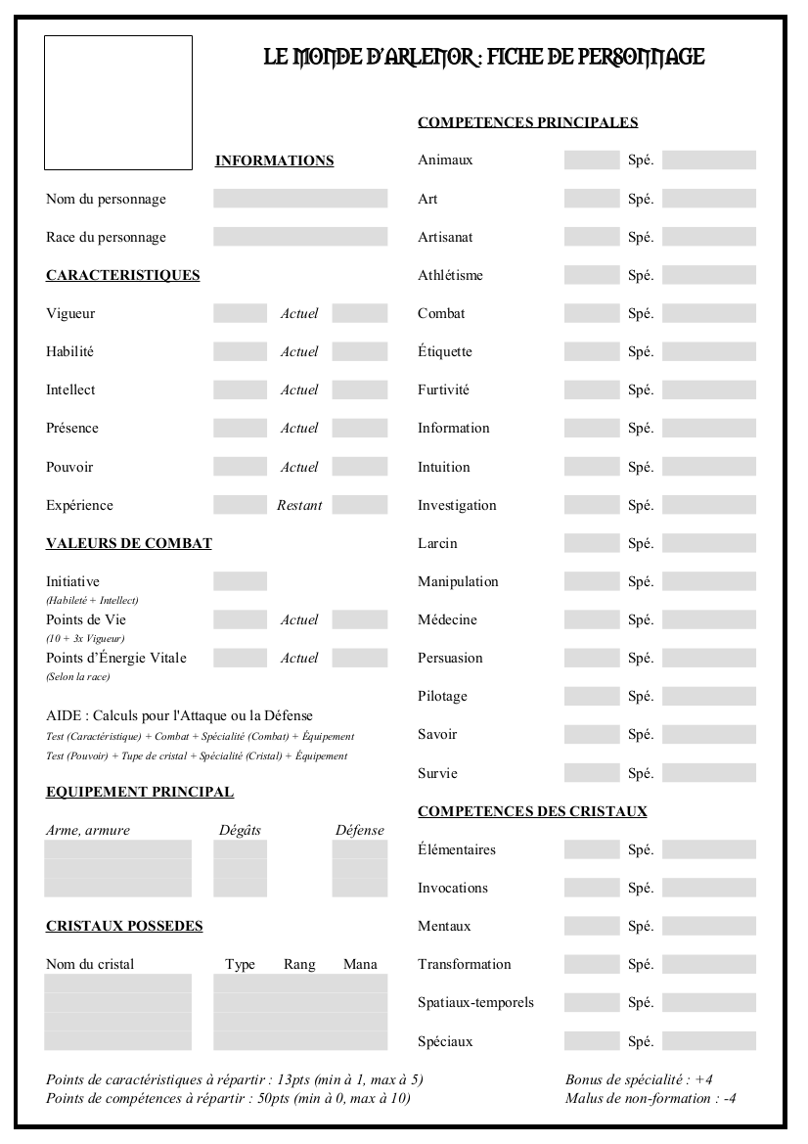
Le Monde d'Arlénor
Les personnages (Statistiques)
PASSAGE A L'EXEMPLE
Personnage : Sakura Kinomoto
de Card Captor Sakura

Slide 5

Le Monde d'Arlénor
Les personnages (Statistiques)
Artisanat, Étiquette, Furtivité, Information, Médecine, Survie, Spatiaux-temporel 2
Art, Athlétisme, Combat, Intuition, Investigation,
Savoir 4
Invocation 6
VIGueur 1
HABileté 3
INTellect 3
PREsence 2
POUvoir 4

Slide 6
Le Monde d'Arlénor
Les personnages (Statistiques)
Athlétisme + Spécialité (Course)
Combat + Spécialité (Esquive)
Invocation + Spécialité (Capture)
Athlétisme à 5 au lieu de 4
(grâce au bonus de la race des Humains)

Slide 7
Le Monde d'Arlénor
Les personnages (Statistiques)

